Slide 1
25 år med sorgforskning
Fortid-Nutid-Fremtid
Tiltrædelsesforelæsning ved Professor Maja O’Connor, 5. april 2024
Cand. Psych. Aut., Specialist i Gerontopsykologi
Leder af Enhed for Sorgforskning, Psykologisk Institut, Aarhus Universitet
Tilknyttet det Nationale Sorgcenter, Danmark

Slide 2

Agenda
Introduktion til Enhed for sorgforskning
Sorgteoriens tidlige historie
Moderne sorgforsknings begyndelse
Den naturlige sorgproces – og når sorgen bliver kompliceret
Forlænget sorglidelse
Kan det behandles?
Hvordan ved man, hvem der bør behandles?
Hvad er sorgprocessen egentlig?
Et nyt kapitel
Sorgens psykologi 1917-1999
2000-2004
2005-2009
2010-2014
2015-2019
Fremtid
Nutid

Slide 3

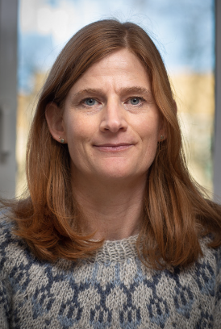
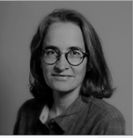

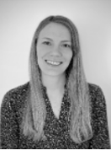
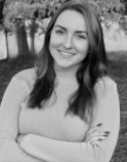
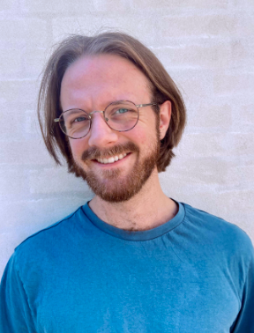
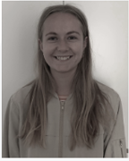
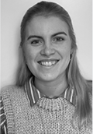



Udenlandsk samarbejde:
Prof. dr. Paul A. Boelen, Department of Clinical Psychology at Utrecht University, Holland
Professor Richard Bryant, The Traumatic Stress Clinic, University of New South Wales, Sydney, Australien.
Associate Professor, Celia B. Harris, Department of Cognitive Science, Macquarie University, Australien.
Associate Professor, Fiona Maccallum, Dept. of Psychology, University of Queensland, Brisbane, Australien
Associate Professor, Lonneke I.M. Lenferink, Department of Psychology, Health & Technology at University of Twente, the Netherlands
Assistant Professor, Christy A. Denckla, Ph.D., Department of Social and Behavioral Sciences, Harvard T. H. Chan School of Public Health, Broad Institute, Stanley Center for Psychiatric Research, Massachusetts General Hospital, Harvard Medical School
Post doc Monika Alvestad Reime, Professionshøjskolen i Bergen, Norge
Nationalt samarbejde:
Lektor Maria Louison Vang, Videnscenter for Psykotraumatologi, SDU, Odense
Lektor Sören Möller, OPEN, Region Syd og SDU, Odense
Seniorforsker, Allan Køster, Det Nationale Sorgcenter, København
Professor Ask Elklit, Videnscenter for Psykotraumatologi, SDU, Odense
Professor Dorthe Thomsen, Institut for Psykologi, CON AMORE, Aarhus Universitet.
Direktør Preben Engelbrekt, Det Nationale Sorgcenter, København
Vicedirektør Karina Madsen, Det Nationale Sorgcenter, København
Lektor Dorte Hvidtjørn, Institut for Klinisk Medicin, Aarhus Universitet
Lektor, Lisbeth Hybholt, Psykiatrisk Forskningsenhed, Region Sjælland
Lektor og Specialpsykolog, Nicolai Ladegaard, Institut for Klinisk Medicin, Aarhus Universitetshospital
Professor, Lisbeth Frostholm, Institut for Klinisk Medicin, Forskningsklinikken for Funktionelle Lidelser, Aarhus Universitetshospital
Seniorforsker Thomas Mackrill, Det Nationale Sorgcenter, København.
Enhed for Sorgforskning
Oprettet i 2016 med henblik på at bidrage til og fremme forskningen omkring naturlige og komplicerede sorgreaktioner hos børn, unge, voksne og ældre.
_____________________________________________
Medlemmer
Lene holm Larsen
Christina Buur Steffensen
Katrine Komischke- Konnerup
Maja O’Connor
Øvrige studentermedhjælpere:
Laura Skov Illum
Josefine Elkjær Hansen
Madeline Marie Marello
Lars Petter
Sødal Bergsmark
Malene Hoffmann Buskbjerg
Line Helbo Schierff
Enhed for Sorgforskning
Unit for Bereavement research

Slide 4
Sorgteoriens tidlige historie
Fasemodel (Freud, 1917; Bowlby 1980) | Opgavemodel (Worden, 1983) | Ny opgavemodel (Davidsen-Nielsen og Leick, 1987, Den nødvendige smerte) | Traume-fasemodel (Horowitz, 1991)
Chok | Accept af tabets virkelighed | Tabet erkendes kognitivt | Intens emotionel reaktion
Længsel/protest | Oplevelse af sorgens smerte | Forløsning af sorgens følelser | Undgåelse og genoplevelse
Fortvivlelse | Tilpasning til livet uden afdøde | Udvikling af nye færdigheder | Tilpasning via gennemarbejdning af traumerelateret informations-overload
Genindsættelse | Følelsesmæssig omlægning af forholdet til afdøde og at gå videre i livet | Reinvestering af den følelsesmæssige energi | Tilbage til oprindeligt funktionsniveau.
Sorgens psykologi 1917-1999
2000-2004
2005-2009
2010-2014
2015-2019
Fremtid
Nutid

Slide 5

Den naturlige sorgproces: Toprocesmodellen
Margaret Ströebe og Henk Schut, 1999
Hverdagslivet
Tabs-orienterende
Sorgarbejde
Påtrængenhed af sorg
At bryde/omforme bånd
Fornægte/undgå det
re-etablerende
Re-etablerende
Opmærksomhed på livsforandringerne
At gøre nye ting
Afledning fra sorgen
Fornægte/undgå sorgen
Nye roller/identiteter/ relationer
Sorgens psykologi 1917-1999
2000-2004
2005-2009
2010-2014
2015-2019
Fremtid
Nutid

Slide 6

Sorg er som Vesterhavet

Slide 7
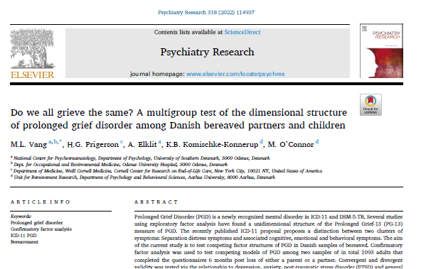
Når sorgen bliver så kompliceret….
…at den ødelægger livet og bliver så langvarig, pinefuld og begrænsende, at man ikke længere kan fungere som før, og sorgen over længere tid står i vejen for at leve et normalt og tilfredsstillende liv.
Professor Holly Prigerson, Professor Katherine Shear, et al., 1996: ”Complicated grief as a disorder distinct from bereavement-related depression and anxiety”
Complicated grief → Traumatic grief → Complicated grief → Prolonged grief
1995 1997 2004 2009+
Sorgens psykologi 1917-1999
2000-2004
2005-2009
2010-2014
2015-2019
Fremtid
Nutid

Slide 8

Kompliceret sorg er også som Vesterhavet

Slide 9
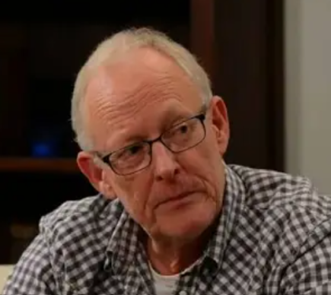
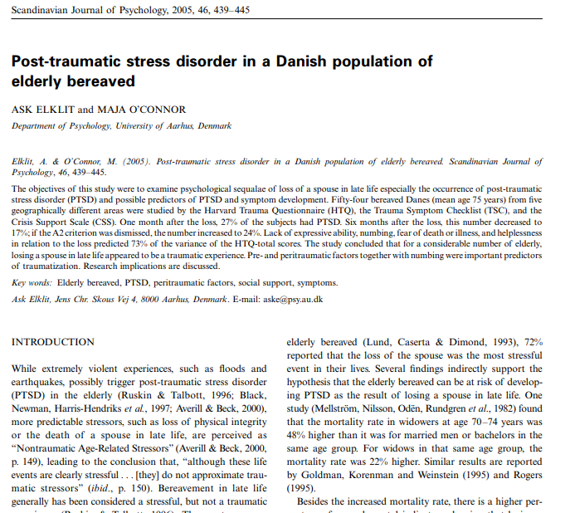
Sorg som traume – i lære hos en PTSD-ekspert
Mange bliver gamle + mange gamle mister + sorg kan være patologisk
= fokus på ældres sorg → særligt når den bliver kompliceret
To-årigt traumeseminar inklusiv specialet:
”Ældre efterladte. Traumatisering, social støtte og forebyggelse i teoretisk og empirisk belysning”. Dansk Krise- og Katastrofepsykologisk Selskab, 2001.
Sorgens psykologi 1917-1999
2000-2004
2005-2009
2010-2014
2015-2019
Fremtid
Nutid

Slide 10
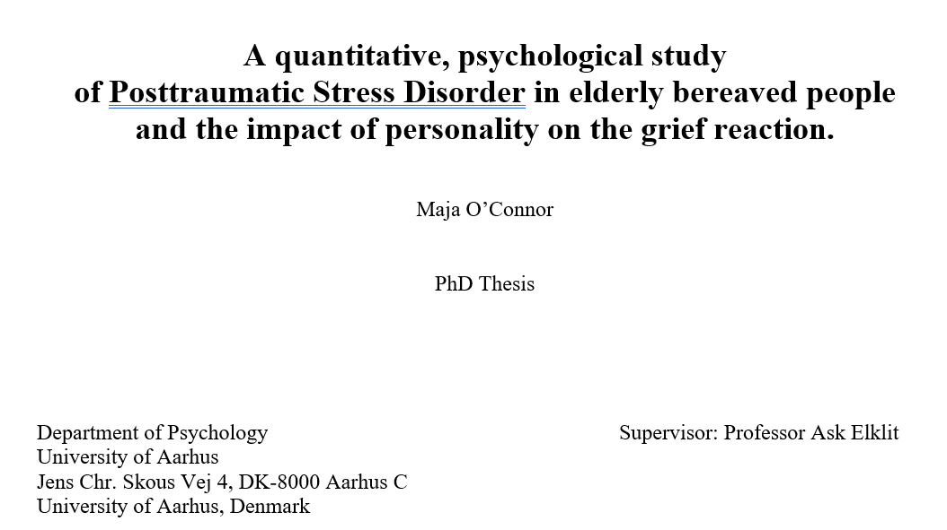
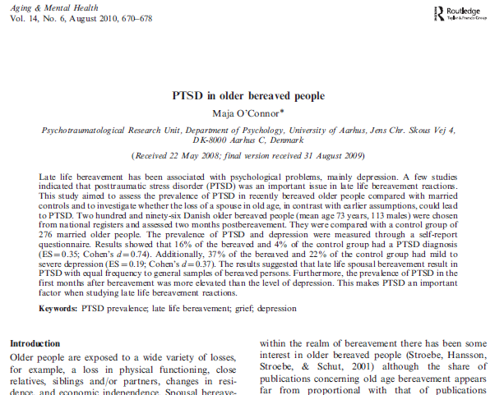
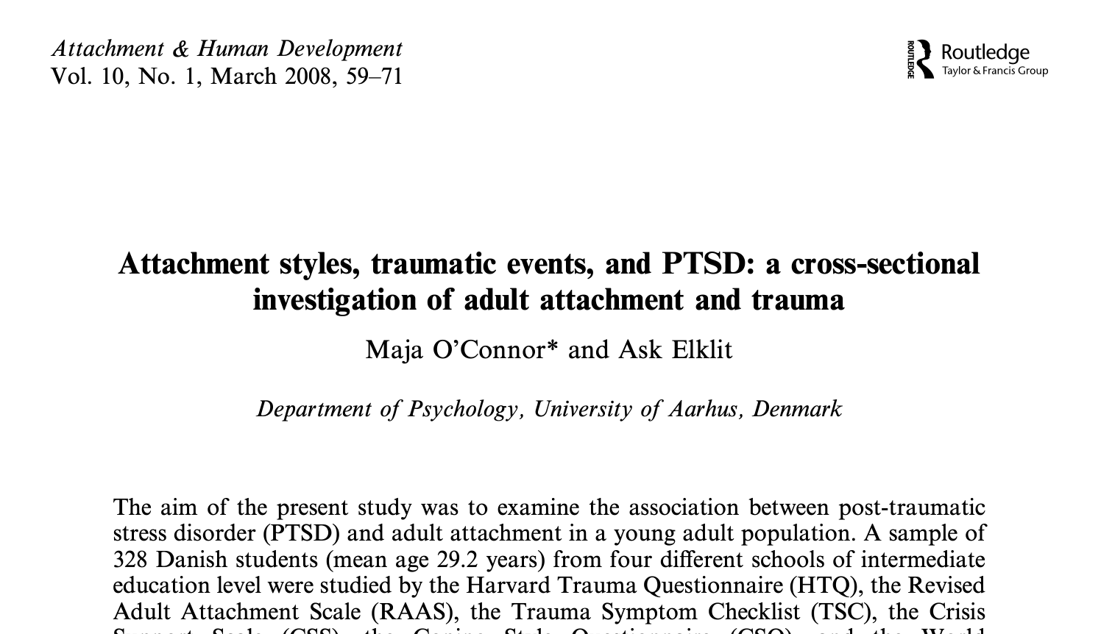
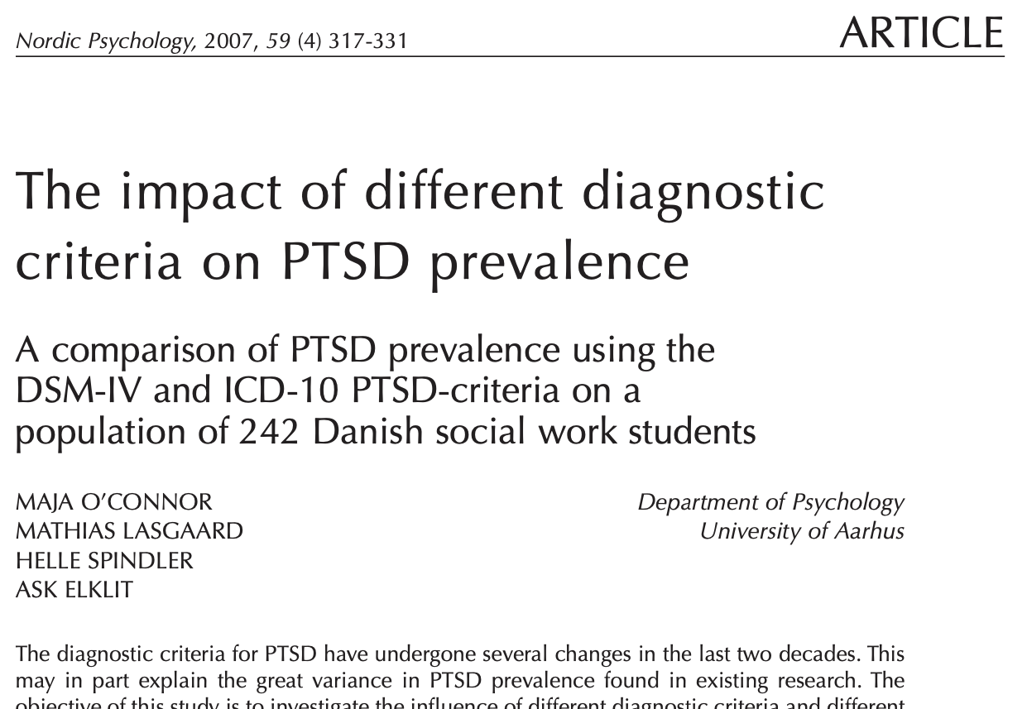
Spørgeskemastudie af 330 ældre efterladte 4 gange fra 2 mdr. til 1½ år efter tabet. Halvdelen fik hjemmebsøg.
Sorgens psykologi 1917-1999
2000-2004
2005-2009
2010-2014
2015-2019
Fremtid
Nutid

Slide 11


Prolonged grief disorder (Forlænget sorglidelse)
At længes ubærligt efter afdøde/tanker, der konstant kredser om den afdøde (separationsangst)
+
Pinefuld tristhed, føler man har mistet en del af sig selv, kan ikke begribe, at tabet er sket, mangel på positive følelser og social engagement, vrede…. Prigerson et al, 2009.
Negative, automatiske tanker:
“jeg kan ikke tro, han er væk”
“jeg bliver vanvittig, hvis jeg mærker sorgen”
“jeg bliver aldrig glad igen”
PGD → dårligere trivsel og funktion, flere lægebesøg, større medicinforbrug, flere selvmord, flere sygedage, mere depression, flere indlæggelsesdage mv → registerundersøgelse af høj kvalitet mangler !! Prigerson et al, 2009; Maciejewski et al., 2021, Boelen et al., 2020, Lenferink and O’Connor, 2023
Cirka 10% har symptomer på Forlænget Sorglidelse Lundorff et al., 2017
Sorgens psykologi 1917-1999
2000-2004
2005-2009
2010-2014
2015-2019
Fremtid
Nutid

Slide 12

Forlænget sorglidelse, ICD 11
Forlænget sorglidelse er en lidelse, i hvilken der efter tabet af en partner, en forælder, et barn, eller en anden nærtstående, er en vedvarende og omsiggribende sorgreaktion, som er karakteriseret af:
Længsel efter afdøde eller tanker, der vedvarende kredser om afdøde.
Intens emotionel smerte såsom tristed, skyld, vrede, bebrejdelse, svært at begribe eller acceptere at tabet er sket, føler man har mistet en del af sig selv, manglende evne til at opleve positive følelser, emotionel følelsesløshed, problemer med at engagere sig i sociale eller andre aktiviteter.
Denne sorgreaktion har varet ved i en usædvanlig lang periode efter tabet (som minimum mere end 6 måneder).
Reaktionen overskrider klart de gældende sociale, kulturelle eller religiøse normer for individets kultur og kontekst.
Sorgreaktioner der har varet ved i længere tid, men som ligger inden for den normative sorgperiode, der er gældende i personens kulturelle og religiøse kontekst, betragtes som normale sorgreaktioner og tildeles ikke en diagnose.
5) Lidelsen fører til signifikant svækket funktion af personlig, familiemæssig, social, uddannelsesmæssig, erhvervsmæssig eller andre vigtige funktionsområder.
Kilde: Foreløbige oversættelse til dansk af ICD-11, O’Connor. 2021, i Brinkman, S. og Petersen, A. ”Menneskets sorg”

Slide 13

Definition af sorg iflg. Professor Paul A. Boelen, 2006-7
Primært ‘Seperationsangst' – det handler om tilknytning
  Grundlæggende følelse = Længsel (yearning)
  Adfærd = 'søgeadfærd’, opsøge fornemmelse af nærvær med afdøde
  Tanker = tankerne kredser konstant om tabet/den mistede person,
  en fornemmelse af, at tabet er uvirkeligt/reversibelt (manglende accept af tabets endelighed)
  Sanseoplevelser = fornemmer afdødes tilstedeværelse, hører/ser/mærker afdøde. Kamp et al (2019).
  Mere end 50% oplever dette
Coping med tabet kræver :
  At acceptere tabets endelighed
  At tillade sig selv at mærke sorgens følelser, når de kommer (når en bølge af sorg ruller ind)
  At fortsætte sædvanlige og påskønnede aktiviteter
Coping Faser
Sorgens psykologi 1917-1999
2000-2004
2005-2009
2010-2014
2015-2019
Fremtid
Nutid

Slide 14
Kan forlænget sorglidelse behandles? KATforSorg
Boelen 2007, Bryant, 2011, Shear 2010-
Eksponering – kognitiv restrukturering – gradvis aktivering
Mismatch mellem realitet og eksisterende viden/skemata
Kroniske negative tankemønstre
Depressiv og ængstelig undgåelse
INTEGRER
MED
TILPAS
TIL TANKEMØNSTRE DER ER MERE HJÆLPSOMME
TILPAS
TIL MERE HJÆLPSOM COPINGADFÆRD
Forlænget sorglidelse➔adaptiv sorg
Forlænget sorglidelse
Sorgens psykologi 1917-1999
2000-2004
2005-2009
2010-2014
2015-2019
Fremtid
Nutid

Slide 15
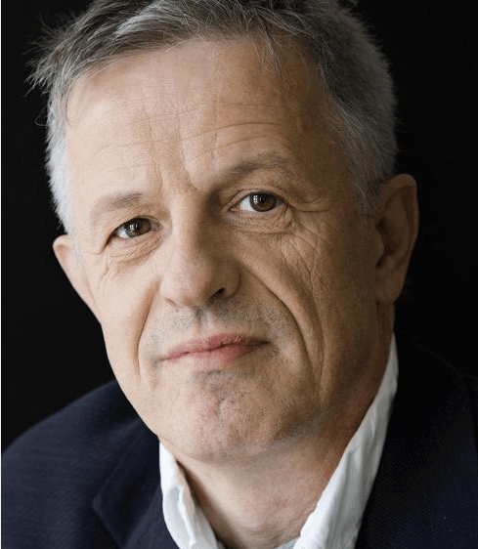
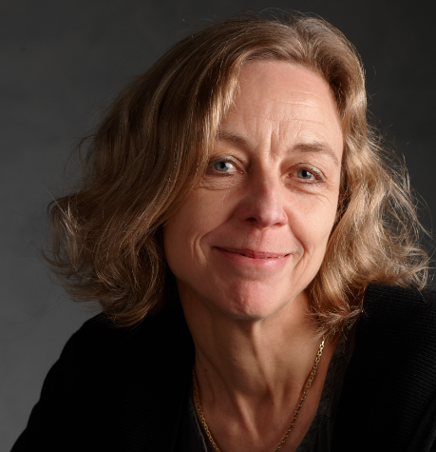
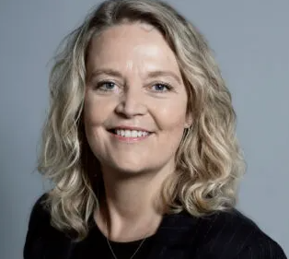
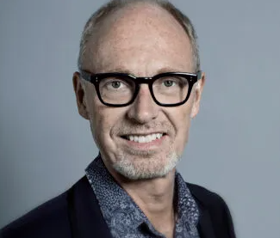
At lære fra de bedste
Kræftforskning og samarbejde med somatikken (og andre aliens)
Forskning i selvbiografisk erindring og samarbejde med psykiatrien
Lektor i 2015
Oprettelse af Enhed for Sorgforskning i 2016
Opstart af Center for Livskvalitet 2016-17
TABstudiet 2017- (1250 efterladte, 8 måletidspunkter, 5 år efter tab)
Det Nationale Sorgcenter fra 2017-
Sorgens psykologi 1917-1999
2000-2004
2005-2009
2010-2014
2015-2019
Fremtid
Nutid
Notes:
Tak for at have lært så meget om projektstyring, design af forskningsprojekter, fondsansøgning, god forskningsetik, internationalt samarbejde, betydningen af et godt arbejdsmiljø og meget mere.

Slide 16
Sorgforskningen er et lille felt og de nærmeste kollegaer er fra hele verden. En særlig tak for samarbejdet til:
Professor Paul A. Boelen, Department of Clinical Psychology, Utrecht University, Holland
Associate Professor, Fiona Maccallum, Dept. of Psychology, University of Queensland, Brisbane, Australien
Associate Professor, Lonneke I.M. Lenferink, Department of Psychology, Health & Technology at University of Twente, the Netherlands
Assistant Professor, Christy A. Denckla, Department of Social and Behavioral Sciences, Harvard T. H. Chan School of Public Health, Massachusetts General Hospital, Harvard Medical School
Professor Richard Bryant, The Traumatic Stress Clinic, University of New South Wales, Sydney, Australien.
Sorgens psykologi 1917-1999
2000-2004
2005-2009
2010-2014
2015-2019
Fremtid
Nutid

Slide 17
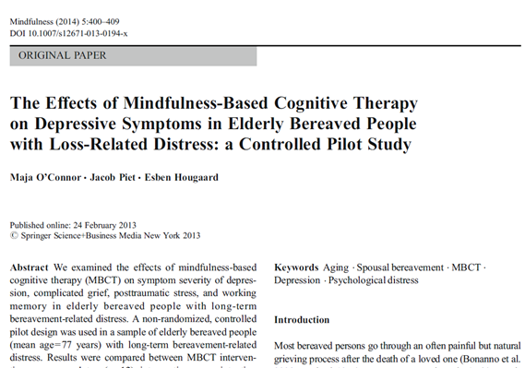
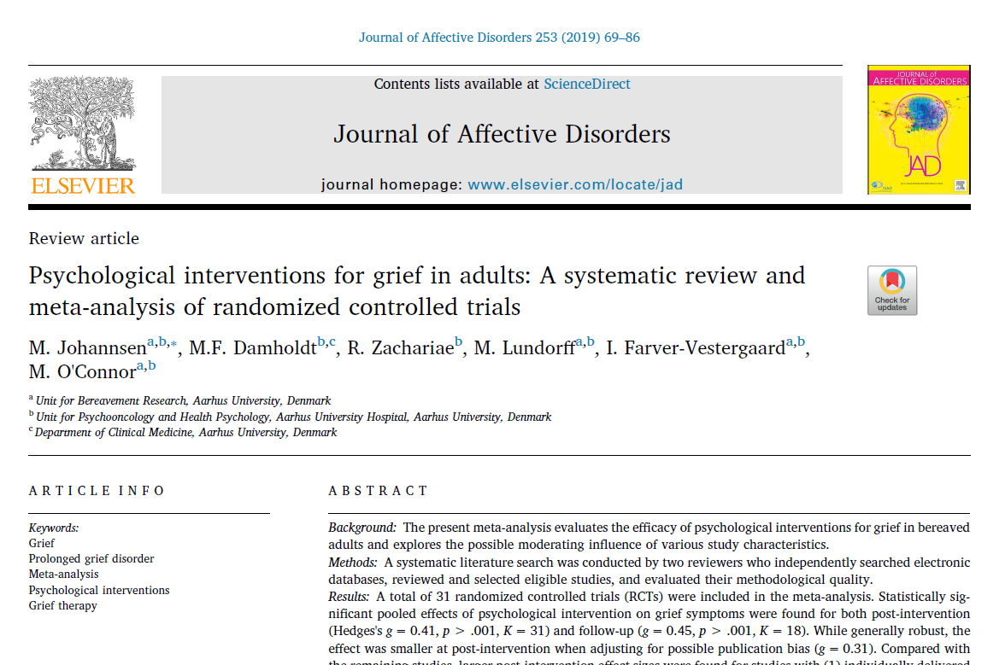
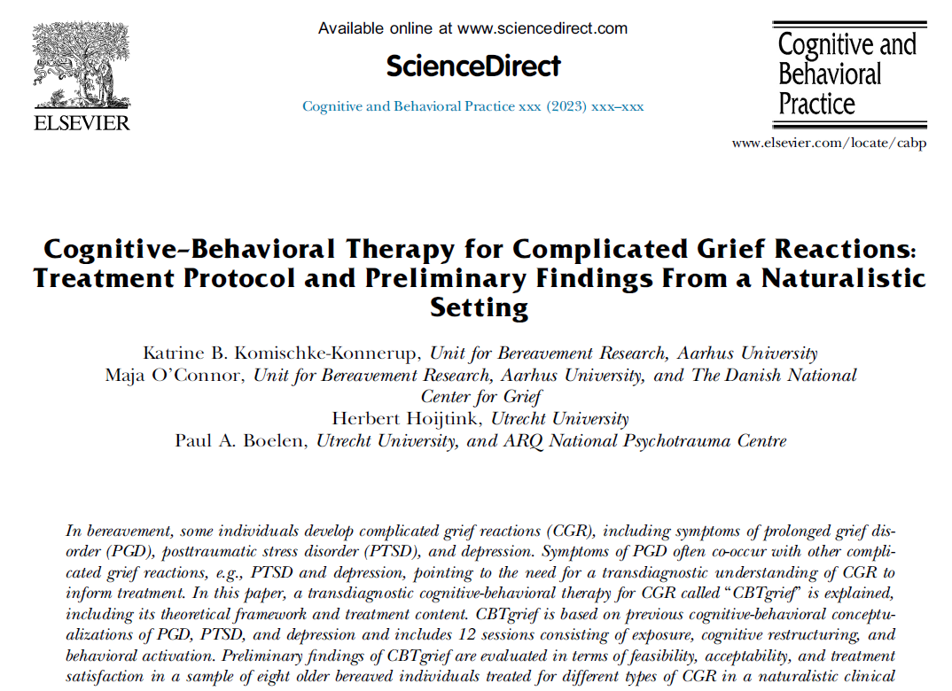
Virker behandling af PGD?
Grief-focused cognitive behavioral therapies for prolonged grief symptoms: A systematic review and meta-analysis. Komischke-Konnerup, K., Zachariae, R., & O’Connor, M. (resubmitted)
Igangværende Ph.D. projekt:
Group versus Individual Delivered Cognitive Behavioral Therapy for Complicated Grief Reactions: A Randomized Non-inferiority Trial.
Komischke-Konnerup et al. (in prep)
Sorgens psykologi 1917-1999
2000-2004
2005-2009
2010-2014
2015-2019
Fremtid
Nutid

Slide 18
Hvordan ved man, hvem der skal behandles?

Slide 19
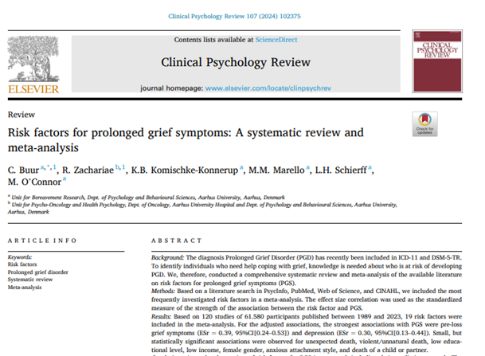
Risikofaktorer for forlænget sorglidelse (justeret)
Symptomer på depression og forlænget sorglidelse før tabet (ES=.30-.39)
At miste barn eller partner (ES=.19-26)
Ængstelig tilknytningsstil (ES=.17)
Lav uddannelse og indkomst (ES=.11-12)
Traumatiske dødsfald, multiple tab, uventet/pludselig død (ES=.09-.12)
At være kvinde (ES=.09)
At være single (ES=.08)
Meta-analyse af Buur et al. (2024)
Sorgens psykologi 1917-1999
2000-2004
2005-2009
2010-2014
2015-2019
Fremtid
Nutid

Slide 20
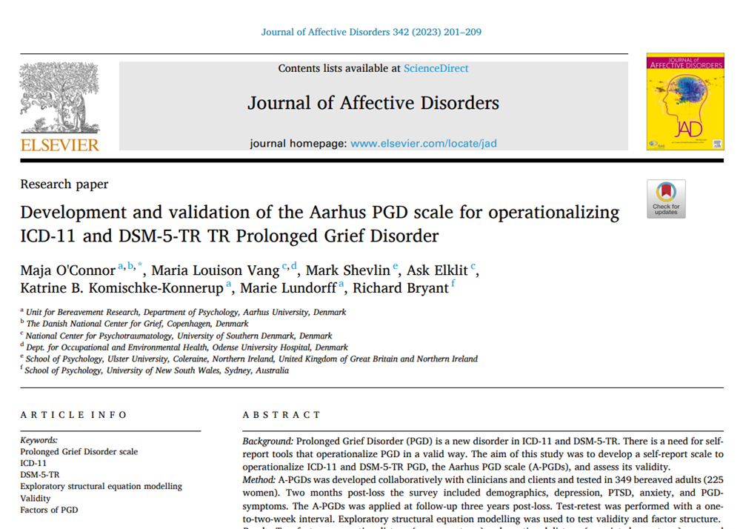
Aarhus PGD skala (A-PGDs)
Udviklet ved Enhed for Sorgforskning 2020-23
Valideret – dvs. den måler forlænget sorglidelse korrekt og pålideligt
Måler både i europæisk (ICD-11) og amerikansk (DSM-5-TR) system
Vi (Lektor Maria L. Vang, SDU og Enya Redican, Ulster Universitet og undertegnede) har netop indsendt en artikel der identificere et klinisk valideret cut-off på A-PGDs – eneste PGD skala der er valideret mod golden standard.
Spritny kort version fra samme team på vej (A-PGDs-brief)
Al materiale er efter publikation gratis tilgængeligt på:
https://psy.au.dk/forskning/forskningscentre-og-klinikker/enhed-for-sorgforskning
Sorgens psykologi 1917-1999
2000-2004
2005-2009
2010-2014
2015-2019
Fremtid
Nutid

Slide 21
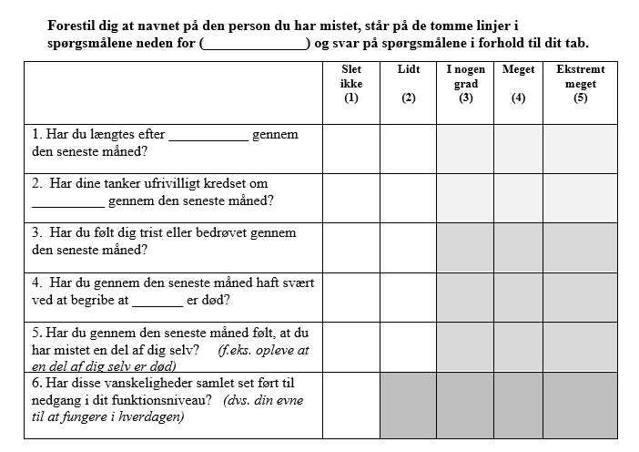
A-PGDs-brief
Redican, E., Vang, M. &
O’Connor, M. (in prep)
Sorgens psykologi 1917-1999
2000-2004
2005-2009
2010-2014
2015-2019
Fremtid
Nutid

Slide 22
A-PGDs-brief
En nærtstående er død
Ja til mindst 6 måneder siden tabet
3-5 på enten spørgsmål et eller to (separationsangst=kernesymptomer)
3-5 på enten spørgsmål tre, fire eller fem (emotionel smerte=associerede symp)
Ja til nedsat funktion (mindst 2 på spørgsmål 6)
risiko for forlænget sorglidelse
Behandling virker men adgang begrænset → vores mission er at hjælpe til bedre identificering og adgang til specialiseret behandling.
Sorgens psykologi 1917-1999
2000-2004
2005-2009
2010-2014
2015-2019
Fremtid
Nutid

Slide 23
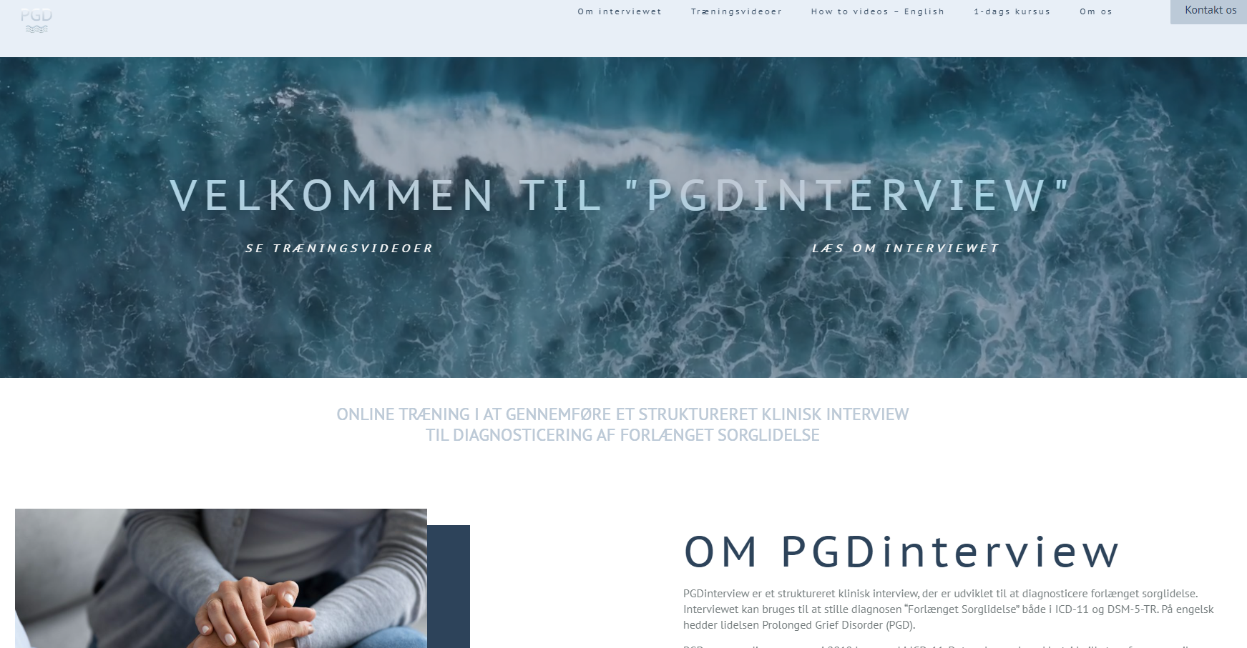
A-PGDi: Det første strukturerede kliniske interview for PGD https://www.pgdinterview.com/
Sorgens psykologi 1917-1999
2000-2004
2005-2009
2010-2014
2015-2019
Fremtid
Nutid

Slide 24
Sådan oplever jeg sorgen
Test af sorgteori: Toprocesmodellen
Del 1. (2022) Samskabelsesprojekt pba. erfaring og viden fra efterladte og forskere.
    Beskriver Toprocesmodellen oplevelsen af sorg?
    Kan vi indfange, hvordan sorg ændrer sig over tid?
Del 2. (2023-25) Spørgeskemaundersøgelse – daglig dagbogsstudie
ARBEJDSGRUPPE
9 efterladte
4 forskere
9 møder
Sorgens psykologi 1917-1999
2000-2004
2005-2009
2010-2014
2015-2019
Fremtid
Nutid
Notes:
9 voksne personer som havde mistet en eller flere nærtstående
Forskellige typer tab og tabsomstændigheder
Viden og erfaring fra levet liv med tab og sorg
4 forskere (2 psykologer, 1 sygeplejerske, 1 antropolog/kunstner)
Viden og erfaring fra faglig praksis og forskning
9 møder af tre time
Beskriver TPM oplevelsen af sorg?
Kan vi indfange, hvordan sorg ændrer sig over tid?

Slide 25
Den naturlige sorgproces: Toprocesmodellen
Margaret Ströebe og Henk Schut, 1999
Hverdagslivet
Tabs-orienterende
Sorgarbejde
Påtrængenhed af sorg
At bryde/omforme bånd
Fornægte/undgå det
re-etablerende
Re-etablerende
Opmærksomhed på livsforandringerne
At gøre nye ting
Afledning fra sorgen
Fornægte/undgå sorgen
Nye roller/identiteter/ relationer
Sorgens psykologi 1917-1999
2000-2004
2005-2009
2010-2014
2015-2019
Fremtid
Nutid

Slide 26
Hvad vi bl.a. lærte om sorgprocessen
TPM processerne overlapper i starten.
Man tager noget med sig, når man pendulerer mellem processerne.
Der er ingen ”pauser” – sorgen har man altid med sig.
Man får øget kontrol over sorgen med tiden.
I starten er man i en slags ”parallel verden” – gradvis tilbagevenden til den ”virkelige verden.”
Der er glimt af ”normalitet” undervejs i processen – øget bevidsthed, føle sig ”tilstede.”
Sorg er en form for læringsproces.
Lene Larsen et al., revised paper in review
Sorgens psykologi 1917-1999
2000-2004
2005-2009
2010-2014
2015-2019
Fremtid
Nutid

Slide 27
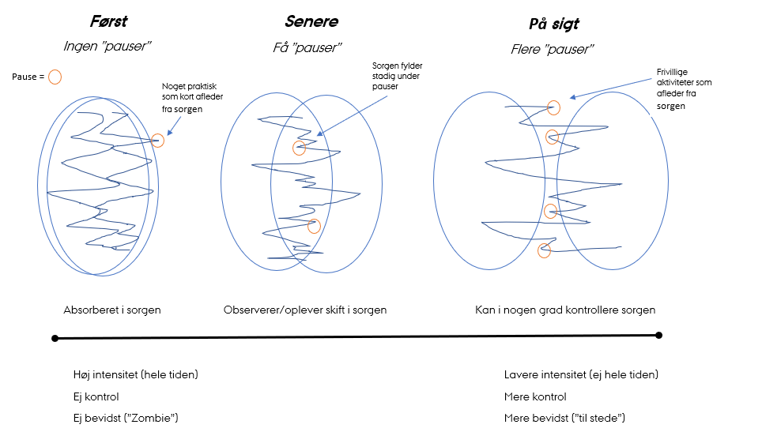
Sådan oplever jeg sorgen: En udvidet toprocesmodel
Notes:
Det vi har hørt jer sige er bla.

Slide 28
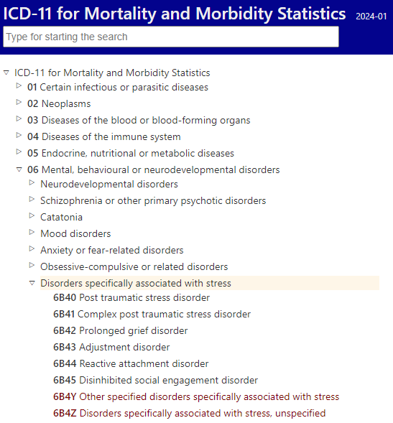
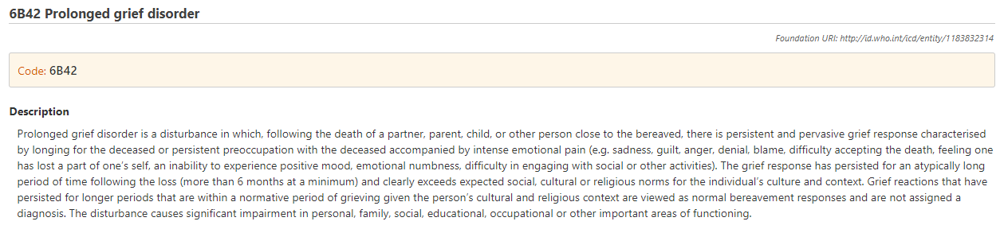
Nu starter et nyt kapitel….
Sorgens psykologi 1917-1999
2000-2004
2005-2009
2010-2014
2015-2019
Fremtid
Nutid

Slide 29
Fremtidige projekter ved Enhed for Sorgforskning
Stressrelaterede lidelser i ICD-11: PTSD, belastningsreaktion og PGD
Kliniske anbefalinger for behandling af Forlænget sorglidelse (PGD)
Børns sorg
Sorg i et (familie) systemisk perspektiv
Registerforskning – sorgens nye ”sort”
Samt meget mere…. især fra de unge forskere, som jo er fremtiden:
Sorgens psykologi 1917-1999
2000-2004
2005-2009
2010-2014
2015-2019
Fremtid
Nutid

Slide 30
Fremtidige projekter ved Enhed for Sorgforskning
Stressrelaterede lidelser i ICD-11: PTSD, belastningsreaktion og PGD
Kliniske anbefalinger for behandling af Forlænget sorglidelse (PGD)
Børns sorg
Sorg i et (familie) systemisk perspektiv
Registerforskning – sorgens nye ”sort”
Samt meget mere…. især fra de unge forskere, som jo er fremtiden:
Katrine Komischke- Konnerup
Christina Buur Steffensen
Madeline Marie Marello
Lars Petter
Sødal Bergsmark
Malene Hoffmann Buskbjerg
Line Helbo Schierff
Sorgens psykologi 1917-1999
2000-2004
2005-2009
2010-2014
2015-2019
Fremtid
Nutid

Slide 31
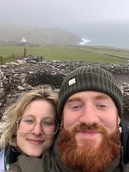
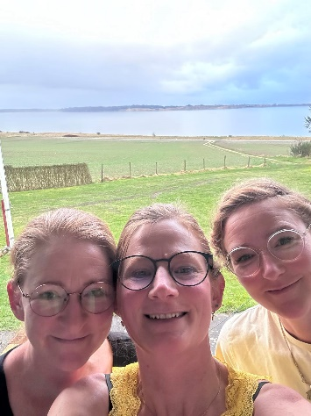
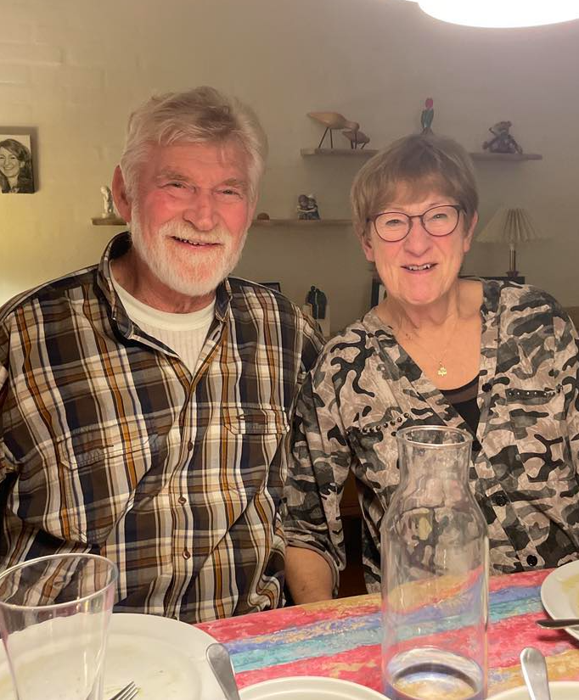
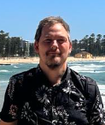
Til sidst – det livet i virkeligheden handler om

Slide 32
Tak fordi I kom her
– reception på 6. sal følger

